Slide 1


新一代智能压裂诊断监测技术：
高频监测技术
胡晓东 周福建等
中国石油大学（北京）储层改造中心
2025年10月19日

Slide 2
目 录
一、高频监测技术原理
二、室内长管路停泵水击研究
三、现场应用案例分析评估
四、成果展示

Slide 3
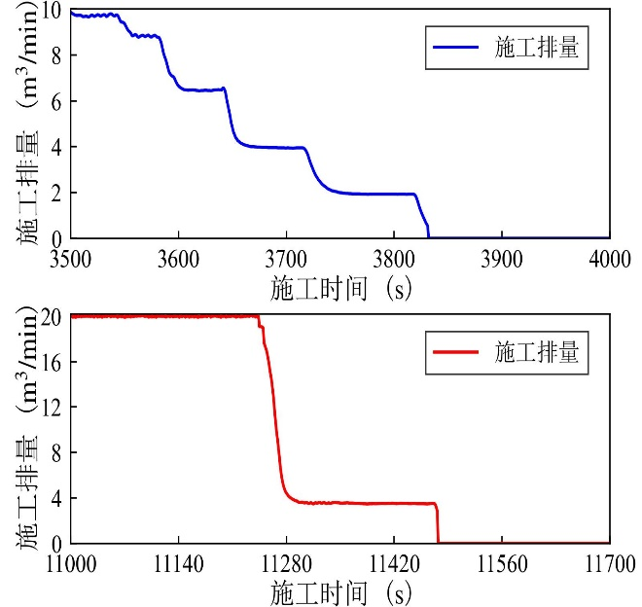
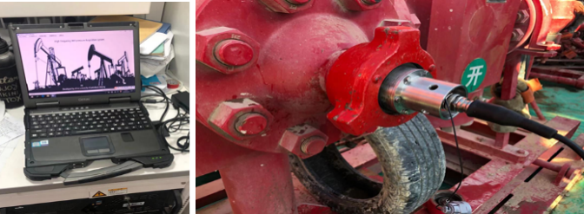
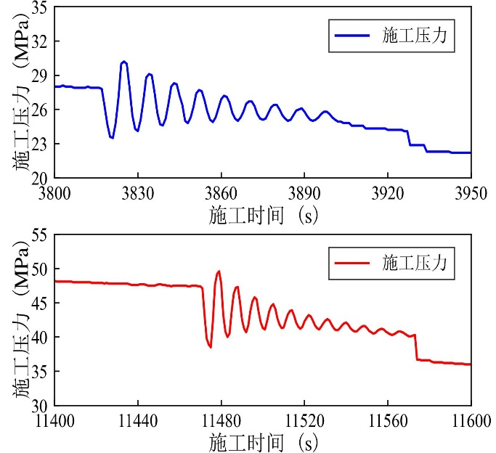
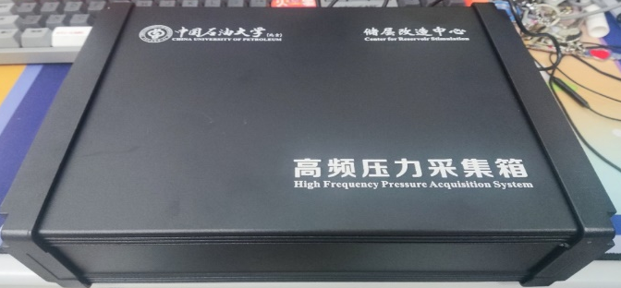
高频监测技术原理
井下进液监测原理
施工结束快速停泵在井筒内形成水击波脉冲，采集压力信号；
信号处理频谱模型：提取水击波于裂缝反射的响应时间；
井筒进液位置预测模型：计算水击波速，预测井下进液位置。
缓慢停泵
采集软件
井口高频压力传感器
信号差
快速停泵
信号好
高频压力采集系统

Slide 4
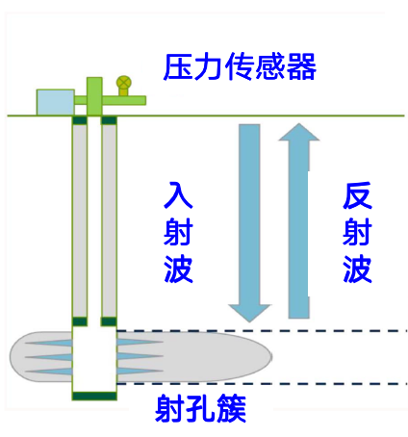
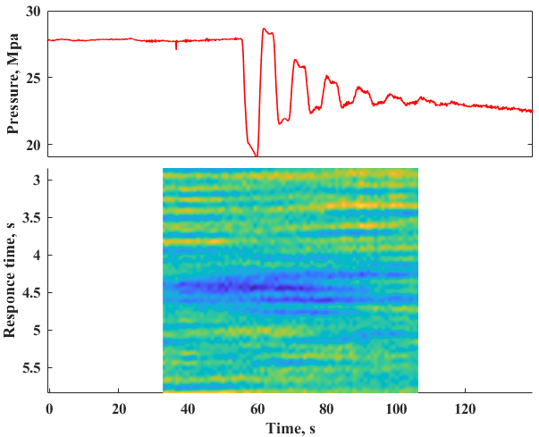
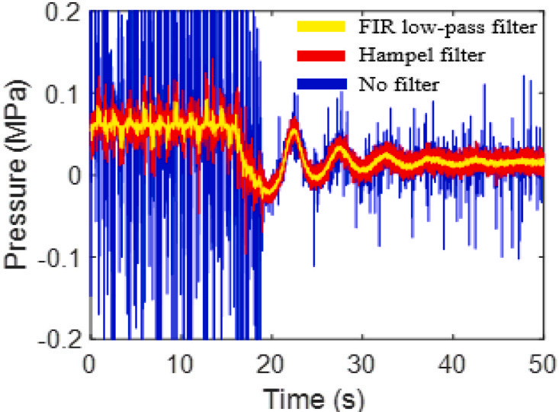


高频监测技术原理
井下进液监测原理
施工结束快速停泵在井筒内形成水击波脉冲，采集压力信号；
信号处理频谱模型：提取水击波于裂缝反射的响应时间；
井筒进液位置预测模型：计算水击波速，预测井下进液位置。
水击压力信号
反射时间
$$τ$$
裂缝反射响应
滤波去噪模型
倒谱模型
压力响应频谱分析结果

Slide 5

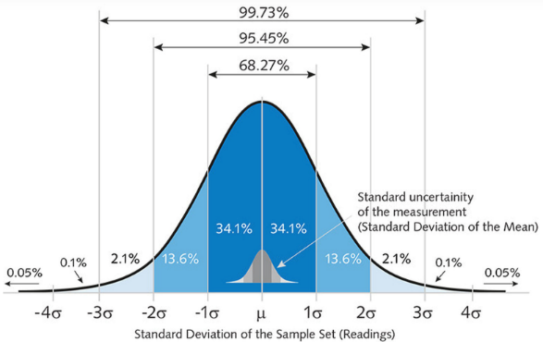

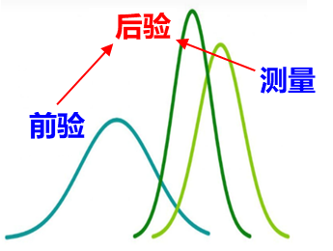
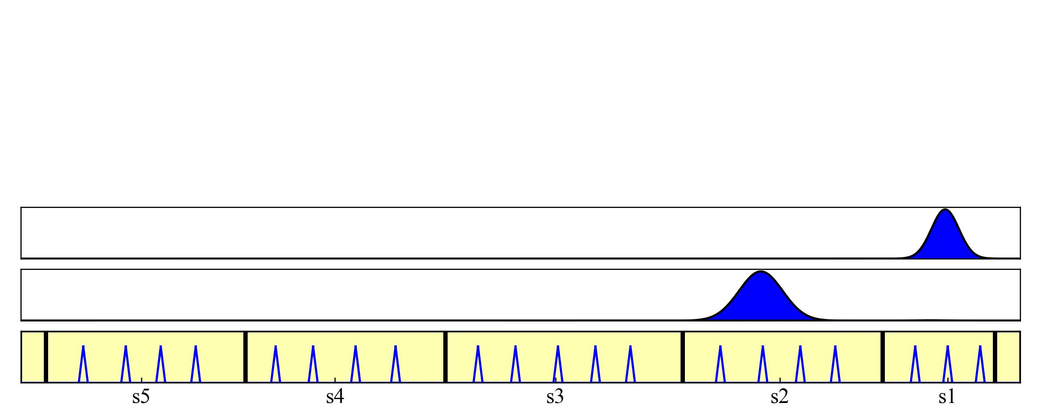
高频监测技术原理
井下进液监测原理
施工结束快速停泵在井筒内形成水击波脉冲，采集压力信号；
信号处理频谱模型：提取水击波于裂缝反射的响应时间；
井筒进液位置预测模型：计算水击波速，预测井下进液位置。
传统解析解
正态分布
不确定度计算
井下进液解释结果
贝叶斯方法
校核
裂缝进液位置(L )由响应时间($τ$)和水击波速($v$)确定，L $=τ ×v÷2$

Slide 6
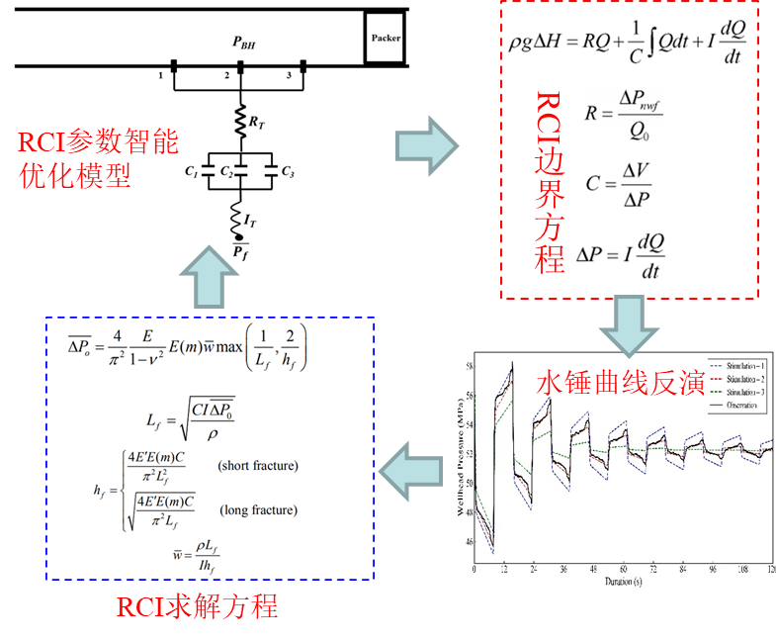
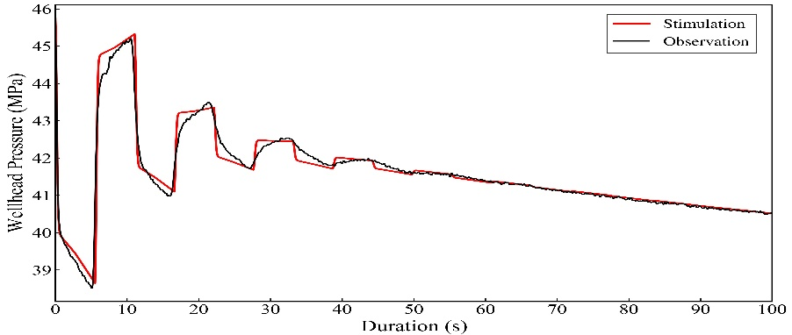
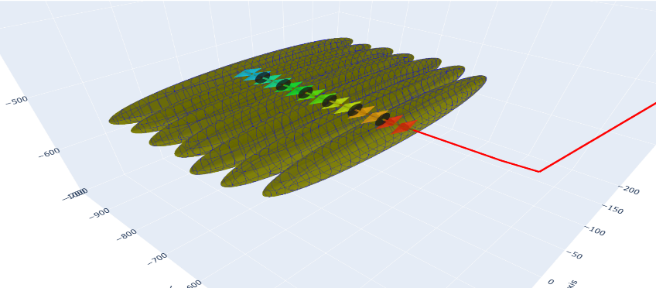
高频监测技术原理
裂缝尺寸诊断原理
裂缝边界模型：基于水电相似，将井筒-裂缝系统等价为电路系统；
水锤反演模型：调整裂缝边界参数，反演井口实测高频压力信号；
裂缝求解模型：基于裂缝边界参数，求解井下等价裂缝尺寸；
水击波尺寸诊断流程
反演水击信号及求解裂缝尺寸

Slide 7
目 录
一、高频监测技术原理
二、室内长管路停泵监测研究
三、现场应用案例分析评估
四、成果展示

Slide 8
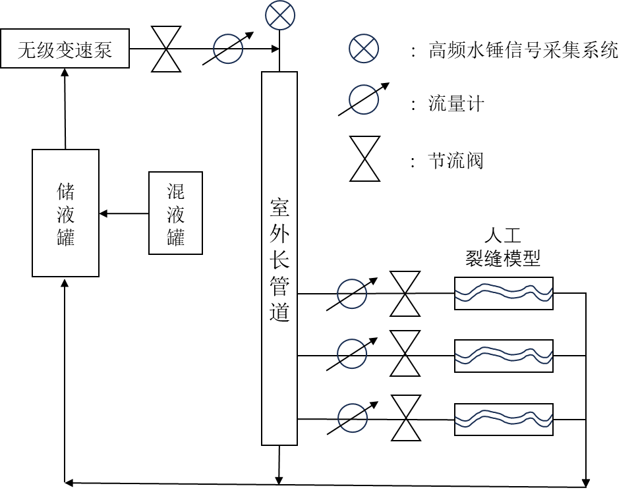
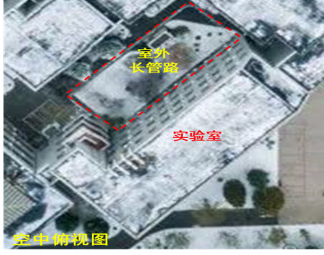
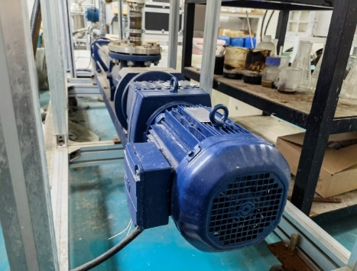
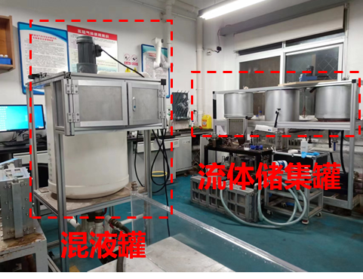
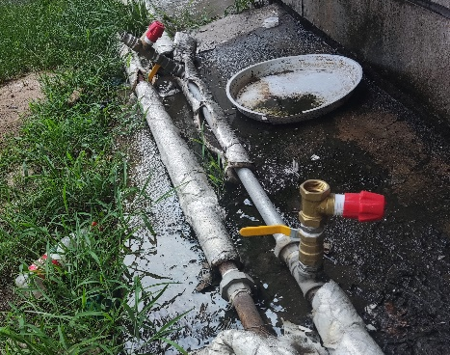
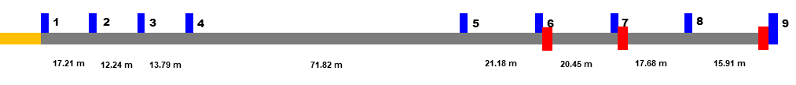
室内长管路停泵监测系统
停泵水击压力波激发系统
停泵水击压力波激发系统由无级变速泵、混液储集罐、200m不锈钢无缝钢管路。全管路包含9个可安装传感器的球阀及3个节流阀，可在管道内以指定裂缝数量及流量并激发停泵水击；
室外长管路
无级变速泵
管道阀门

Slide 9
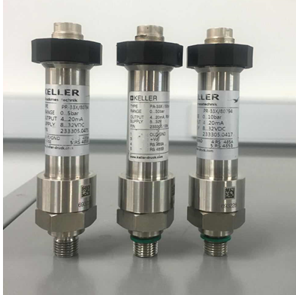
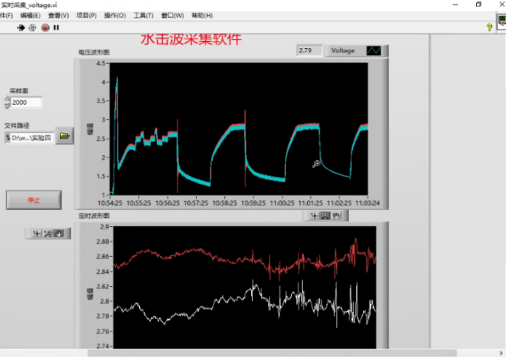
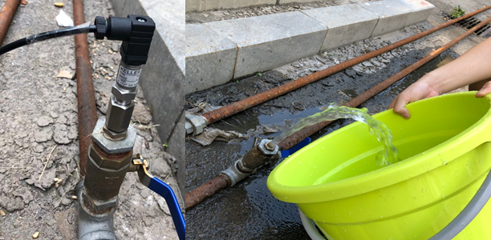

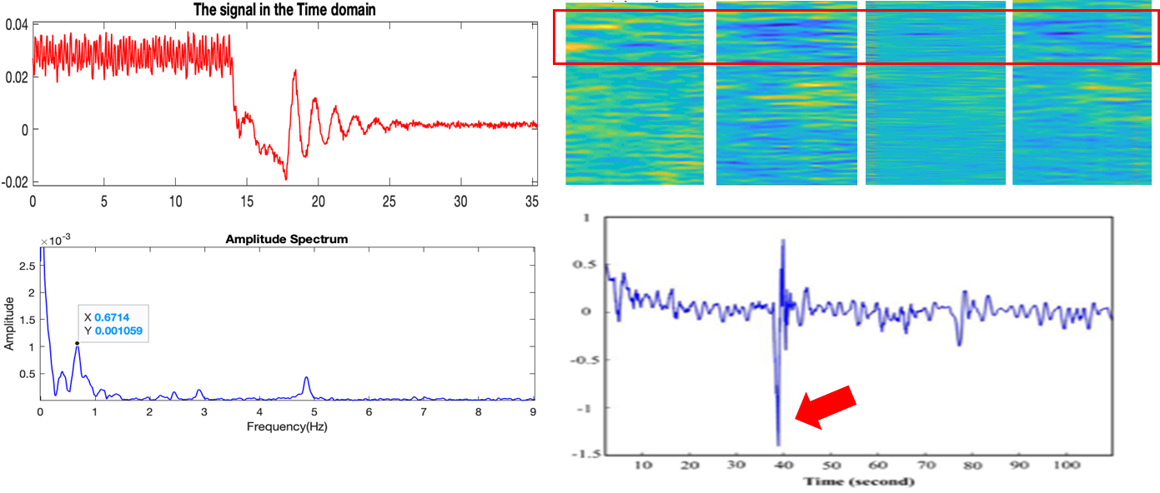
室内长管路停泵监测系统
高频水击信号采集系统
高频水击信号采集系统包含高频压力传感器(≥1000Hz)、高频信号采集箱及配套高频信号采集软件，可实时采集管道内压力信号并保存至硬件；
高频传感器
信号采集软件
传感器安装及管道泄漏模拟
泄漏管道停泵水击采集
高频信号采集箱

Slide 10
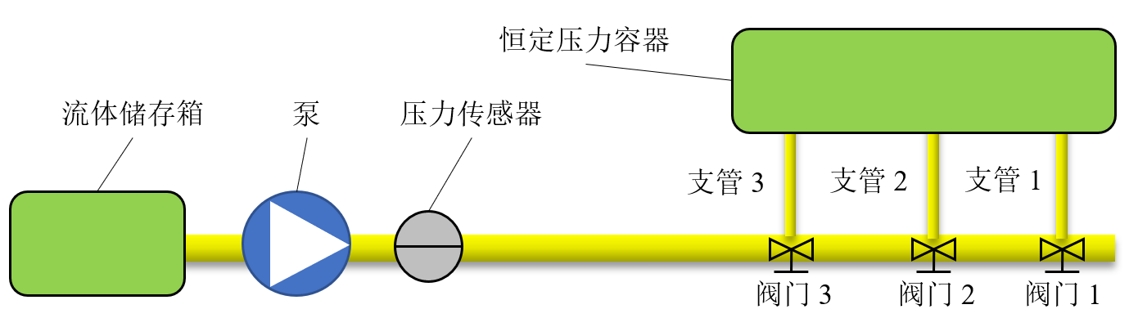
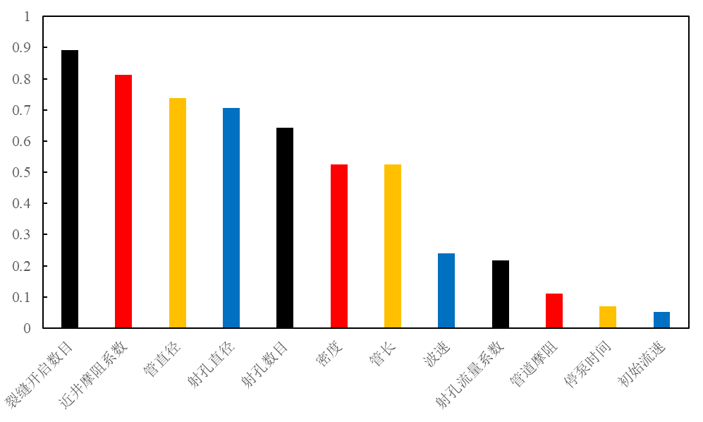
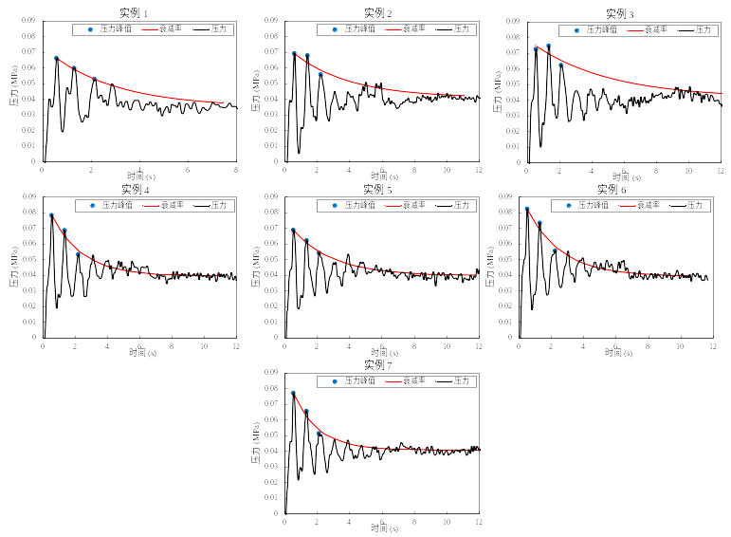
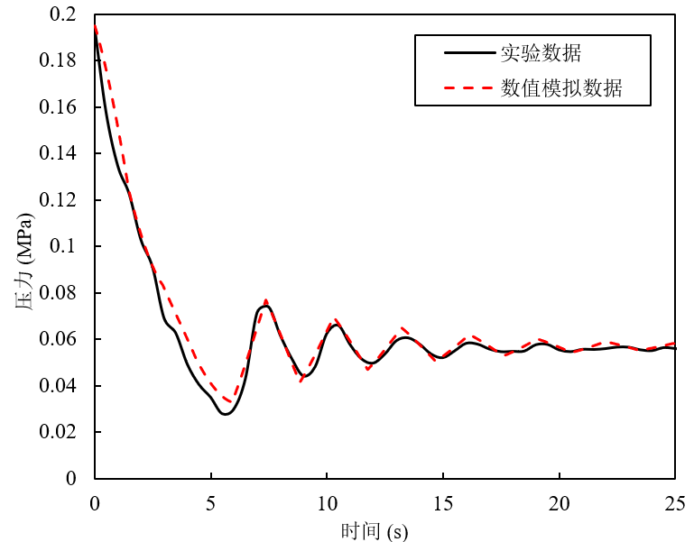
室内长管路停泵监测系统
室内研究—裂缝响应规律
水击信号对裂缝特征的相应规律尚不明确，导致裂缝尺寸求解误差大
简化水击实验系统，去除干扰因素，探究水击波形影响因素
建立了水击信号反演模型，在室内试验水击信号上取得效果
小型管路
水击波形
影响贡献
衰减率影响因素
室内试验
水击反演

Slide 11
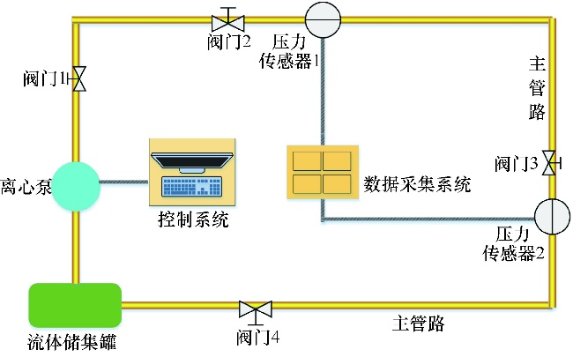
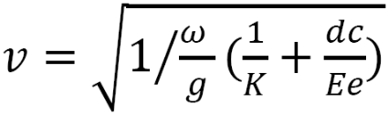
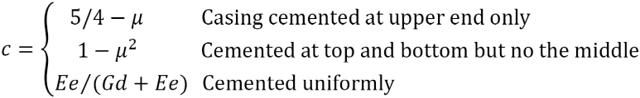
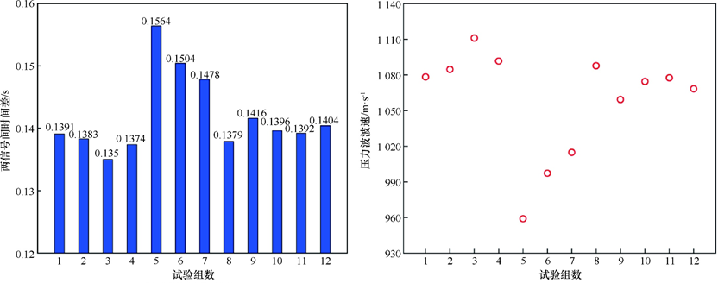
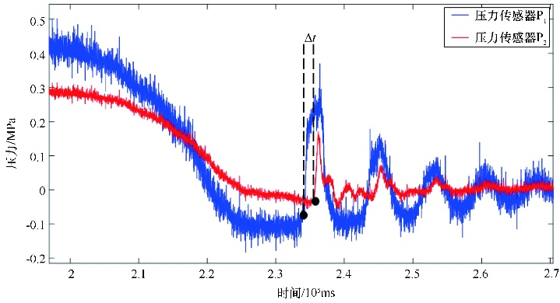
室内长管路停泵监测研究
室内研究—管内波速模型
水击波速是定位进液位置的关键参数，但公式求解波速有较大误差；
搭建了水击实时诊断技术的水击波速测量实验设备
研究了不同流体条件下管内波速变化及推导现场波速校正
室外管路设置
SLB的传统波速计算模型
计算水击周期
水击波速计算

Slide 12
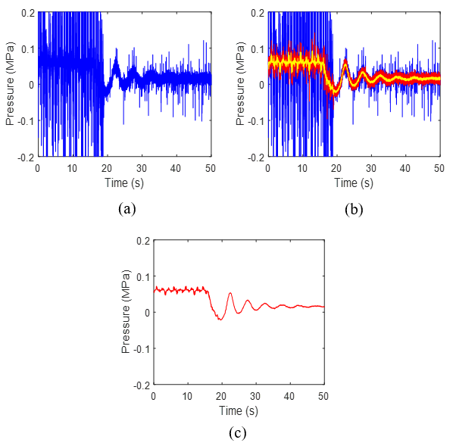
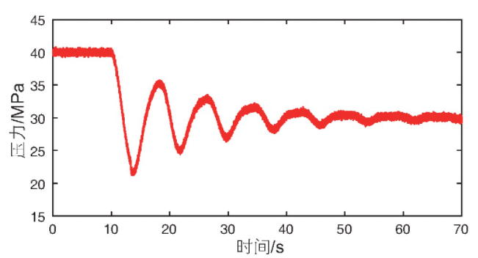
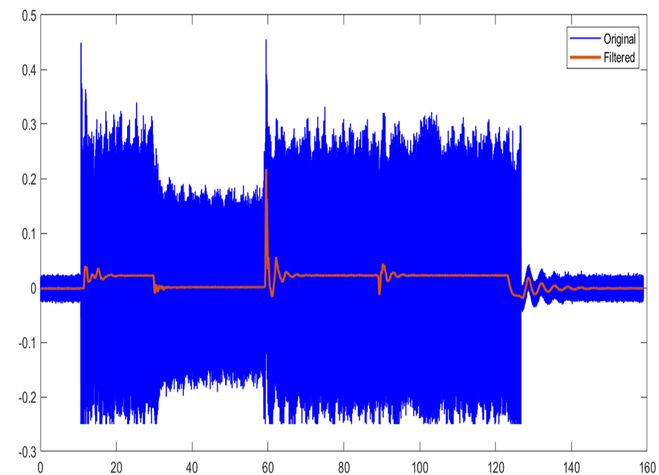
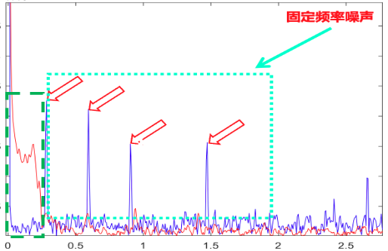
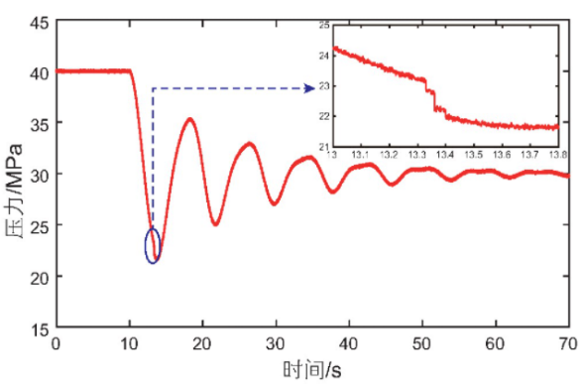
室内长管路停泵监测研究
室内研究—高频水击信号滤波模型
实际信号包含大量噪声，影响水击压力波响应时间的确定
无针对高频水击信号的滤波方法，滤波参数依靠经验性
开发了高频水击压力波信号的综合滤波模型
室内高频水击信号滤波效果
室内高频水击信号
噪声特性研究
含裂缝干扰的模拟高频水击信号
综合滤波研究

Slide 13
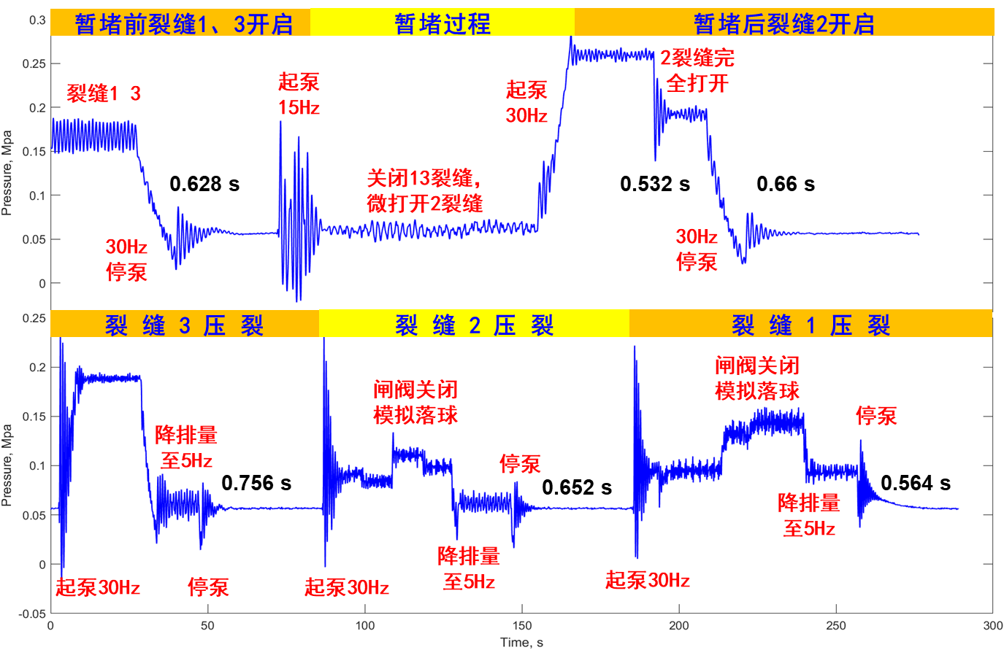
室内长管路停泵监测研究
室内研究—管内水击压力响应规律实验研究
管道阀门开关实现压力波传播规律及响应特征实验研究

Slide 14
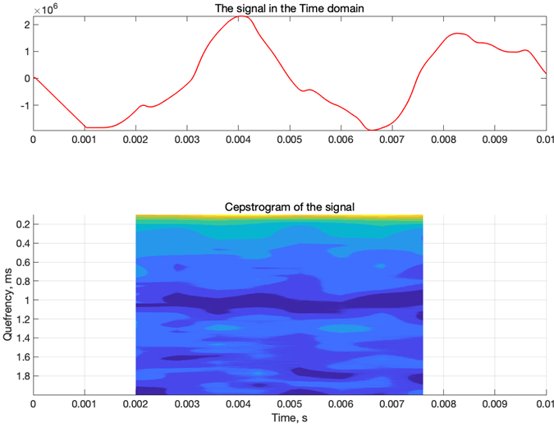

室内长管路停泵监测研究
室内研究—信号处理频谱模型
通过数值模拟手段研究井筒-支管系统中压力波响应特征,通过信号频谱模型获得水击波经过裂缝位置的反射时间；
综合频谱分析结果和管道波速模型确定泄漏位置。
室内泄漏管道水击信号采集
频谱分析响应结果
数值模拟压力响应频谱分析结果

Slide 15
目 录
一、高频监测技术原理
二、室内长管路停泵监测研究
三、现场应用案例分析评估
四、成果展示

Slide 16
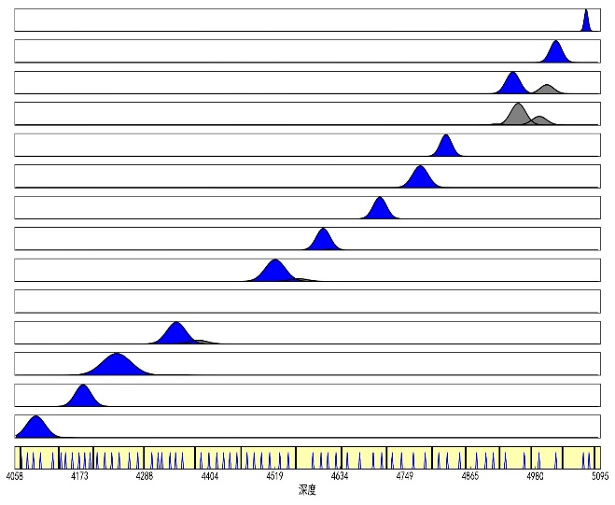
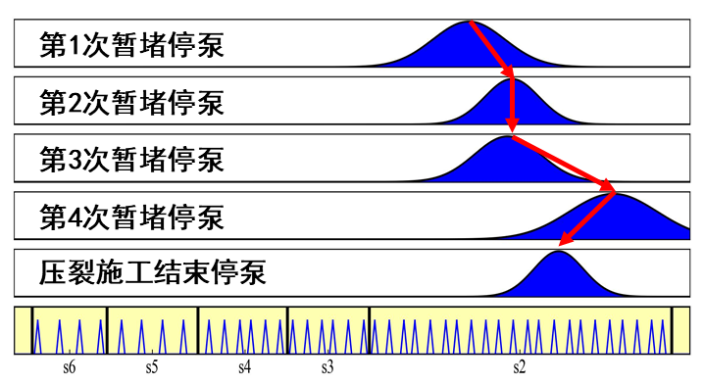
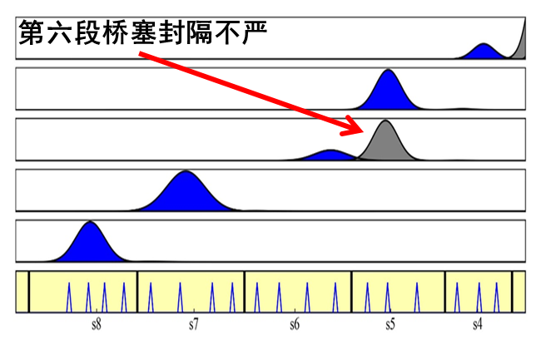
应 用 场 景
现场高频监测应用场景
通过停泵水击确定裂缝进液位置与暂堵效果；
通过停泵水击判断暂堵作业是否有效，实时优化；
通过停泵水击确定裂缝改造体积；
通过停泵水击判断桥塞坐封效果；
通过停泵水击确定裂缝复杂程度；
暂堵效果不明显
进液位置显著变化
各阶段进液位置正态概率图
暂堵前后进液位置变化
桥塞坐封失效

Slide 17
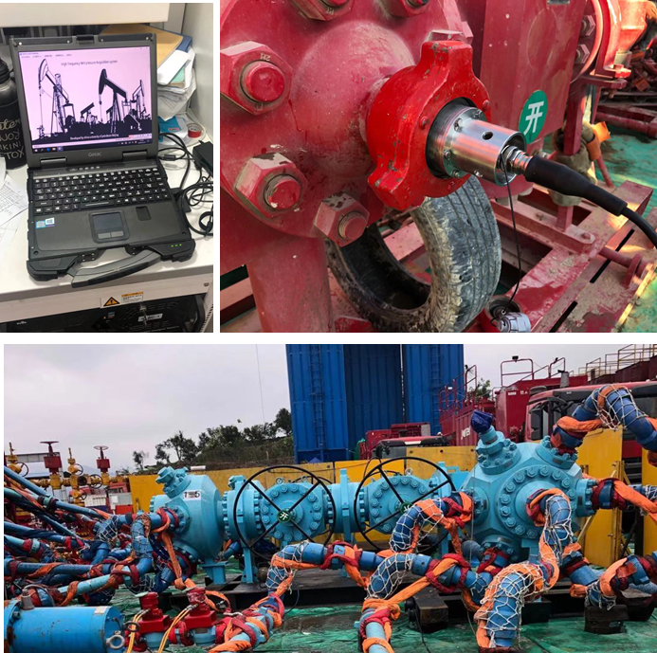
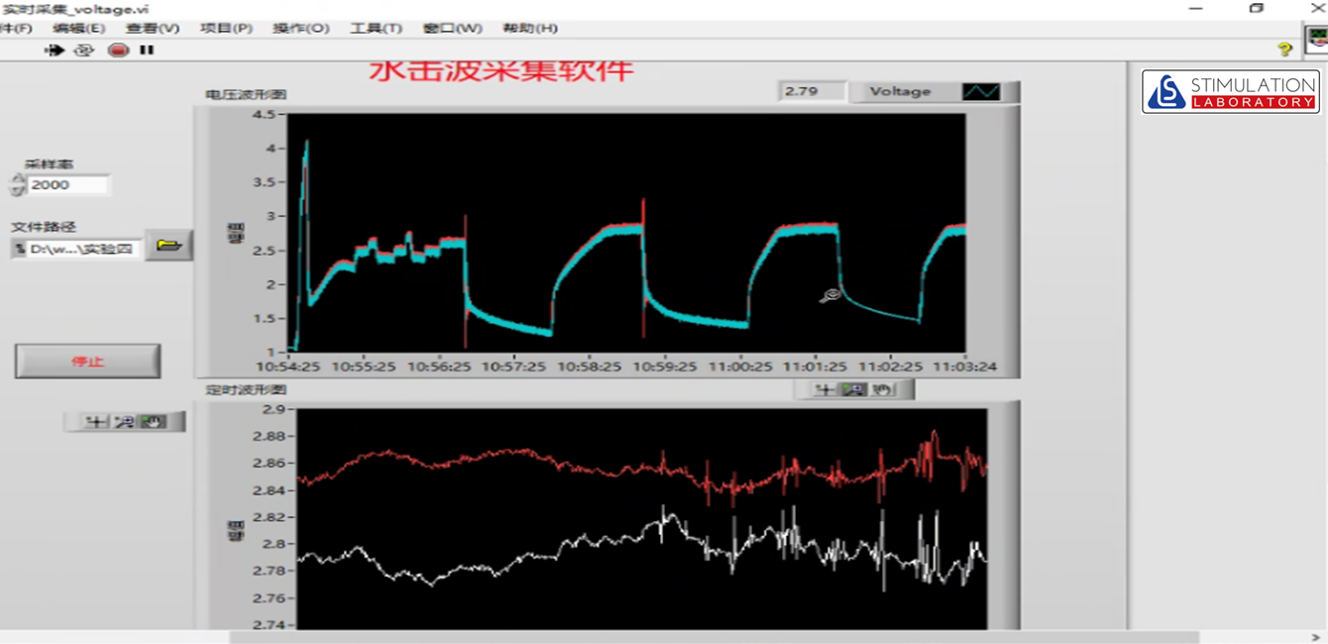

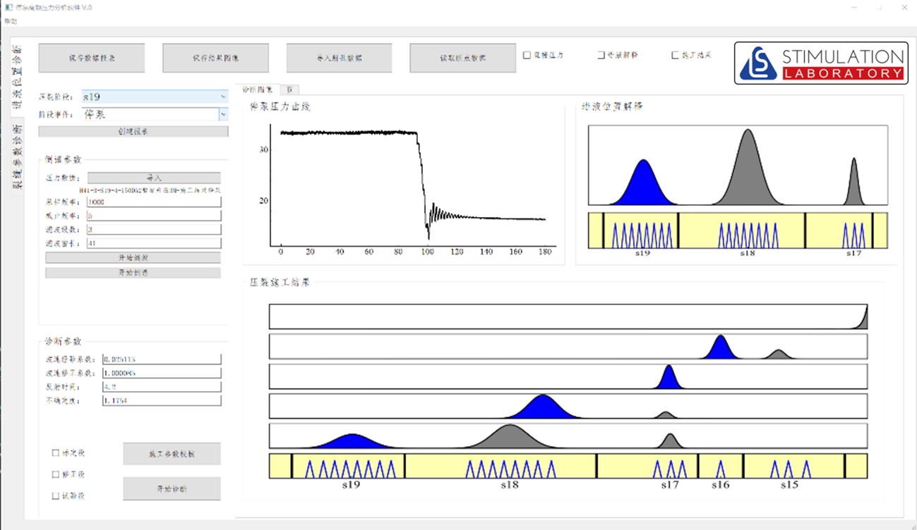
现 场 设 备
高频监测技术-软硬件制备
高频信号采集及监测诊断相关软硬件通过多次现场实际检验，可靠准确；
高频水击信号采集软件
高频监测诊断分析软件

Slide 18
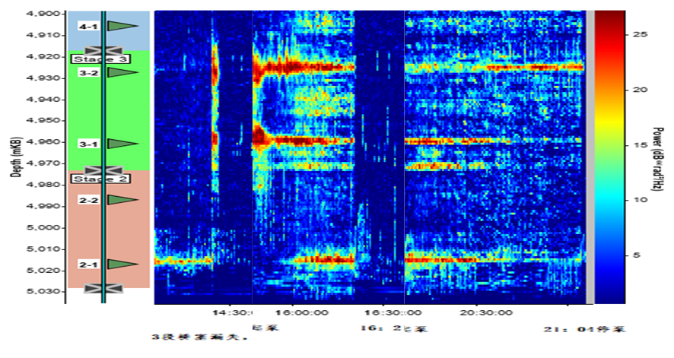
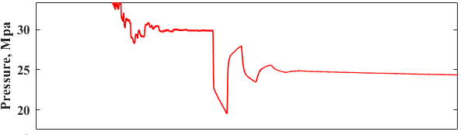
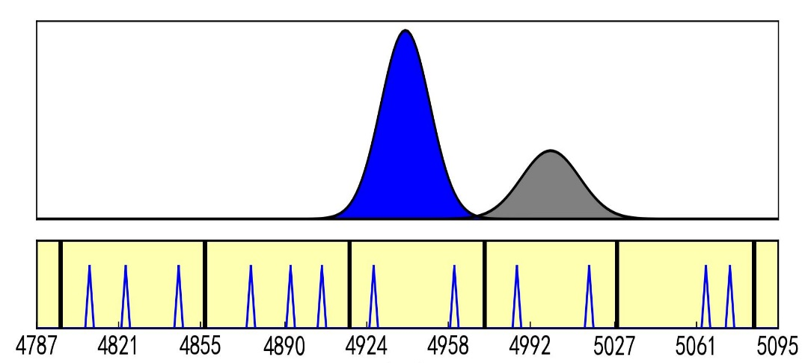
与光纤诊断结果对比
光纤
桥塞座封效果评价-以新疆A井第3段为例
A井第3段，光纤解释桥塞封隔失效，第3段1、2簇及第2段1簇进液；
高频监测结果显示桥塞机械封隔不严，进液点覆盖第3段1、2簇及第2段1、2簇，与光纤监测结果吻合较好。
第3段
第2段

Slide 19
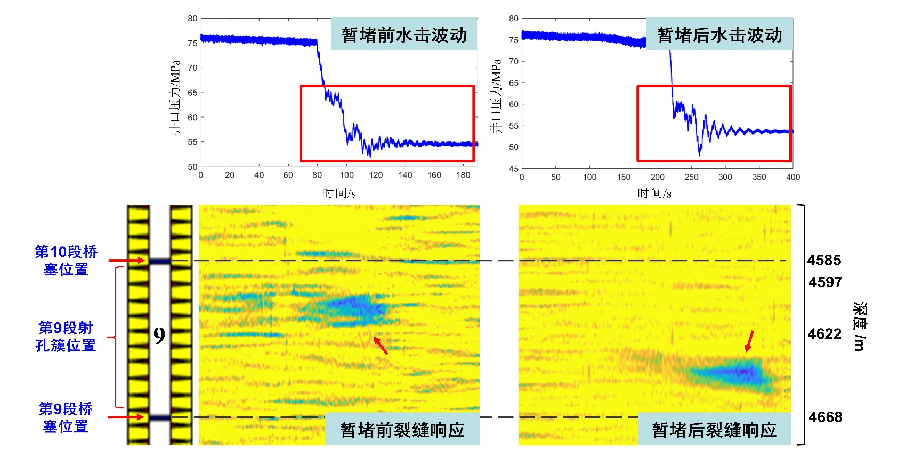
进液位置与暂堵井效果评价
页岩
暂堵转向效果评价-以四川B井第9段为例
B井第9段施工暂堵前后停泵水击波形变化明显，水击倒谱图像中裂缝响应深度变化明显，认为暂堵转向效果好；
以长宁某压裂水平井第9段压裂施工为例，暂堵前后进液响应位置发生明显转向

Slide 20
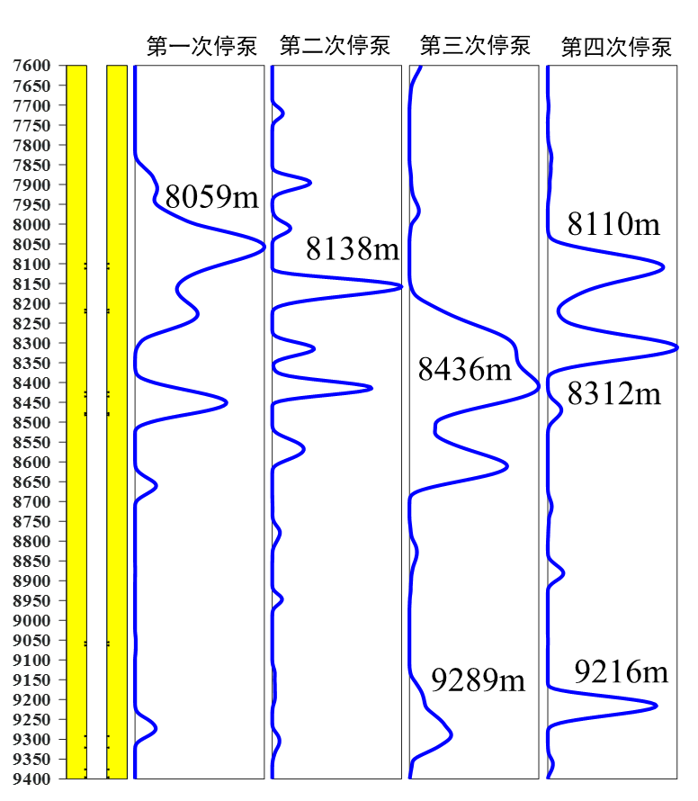



超深裸眼井暂堵在线优化
超深
复杂井下状况应用—以新疆C井为例
通过高频压力监测准确定位井下进液位置，结果显示暂堵前后进液位置多次发生变化，认为该井暂堵效果好，设计层位充分改造，获得现场认可；

Slide 21




煤层压裂裂缝诊断
裂缝尺寸
暂堵用量在线优化—以陕西煤层气D井为例
基于高频压力监测反演煤层气井裂缝尺寸，并与微地震解释结果对比，缝长、缝宽平均诊断误差分别为28%和18%，诊断误差较小；
 | 水击诊断均值 | 微地震诊断均值 | 平均误差
缝长均值 | 287 m | 387 m | 28%
缝高均值 | 24.8 m | 24 m | 18%

Slide 22









超深裸眼井暂堵在线优化
优化
暂堵用量在线优化—以新疆E井为例
泵注一定液量后诊断井下进液位置，并根据进液位置选择泵注程序；
暂堵前激发水击波，诊断裂缝尺寸并优化暂堵剂用量，暂堵效果明显；
反演裂缝尺寸
优化暂堵用量
泵注程序1
泵注程序2
暂堵效果评价

Slide 23
目 录
一、高频监测技术原理
二、室内长管路停泵监测研究
三、现场应用案例分析评估
四、成果展示

Slide 24
高频监测研究成果
截止2023年，团队已基于室内试验及现场应用研究成果，发表SCI论文4篇，国际会议1篇，中文核心3篇，获取专利授权7项
类型 | 时间 | 等级 | 名称
论文 | 2022 | Q1 | Evaluation of multi-fractures geometry based on water hammer signals - A new comprehensive model and field application
论文 | 2022 | Q1 | A new comprehensive filtering model for pump shut-in water hammer pressure wave signals during hydraulic fracturing
论文 | 2022 | Q1 | Pressure response using wavelet analysis in the process of hydraulic fracturing: Numerical simulation and field case
论文 | 2023 | 会议 | A new water hammer decay model - Analvzing the nterference of multiple fractures and perforations on decay rate
论文 | 2022 | Q1 | Water hammer response characteristics of wellbore-fracture system: Multi-dimensional analysis in time, frequency and quefrency domain
论文 | 2021 | 核心 | 压型停泵水击压力波信号滤波方法与特征分析
论文 | 2021 | 核心 | 基于水击波波形的波速反演方法试验研究
论文 | 2023 | 核心 | 基于井场实测数据水击压力波波速特征分析
专利 | 2020 | 授权 | 水击压力波信号模拟系统
专利 | 2021 | 授权 | 基于水击压力波信号进行压裂诊断的系统和压裂诊断方法
专利 | 2021 | 授权 | 一种水击压力波信号的滤波方法、装置和设备
专利 | 2022 | 授权 | 水击压力波波速确定方法、装置及电子设备
专利 | 2022 | 授权 | 一种多裂缝尺寸计算方法、装置及计算机设备
专利 | 2023 | 授权 | 一种基于小波分解的水力压裂信号分析方法、装置和设备
专利 | 2023 | 授权 | 一种基于停泵压力信号的井下事件定位方法及装置

Slide 25

高频监测应用范围
截止2025年，高频监测已应用于新疆、陕西、四川、黑龙江、渤海湾、北部湾等多个省市直井或水平井，全国累计应用超800段。
应用范围达
10
省市
国内应用
800+
段
高频监测已应用于射孔完井、筛管完井、裸眼完井等多种完井方式
高频监测已在页岩、砂砾岩、碳酸盐岩、煤岩等地质储层开展应用

